Slide 1
Tech Friday: Introdução ao RabbitMQ e NServiceBus com .NET 8
Mensageria com RabbitMQ e NServiceBus no .NET 8

Slide 2
O que é RabbitMQ?
RabbitMQ é um message broker que implementa o protocolo AMQP (Advanced Message Queuing Protocol).
Características principais:
Enfileiramento de mensagens(FIFO).
Comunicação entre serviços desacoplada.
Garantias de entrega como at-least-once e exactly-once.
Usos comuns: sistemas distribuídos, integração entre microservices, processamento assíncrono.

Slide 3
O que é NServiceBus?
É um framework de mensageria e integração que abstrai e organiza o uso de message brokers (como RabbitMQ).
Foco na complexidade empresarial:
Comandos: mensagens para uma ação específica.
Eventos: notificações de algo ocorrido.
Sagas: coordenação de fluxos de trabalho complexos.

Slide 4
Por que usar RabbitMQ com NServiceBus?
RabbitMQ para transporte de mensagens é uma solução robusta e confiável, simples de configurar e monitorar.
NServiceBus para simplificar o código e estruturar operações complexas, como retentativas automáticas, manuseio de erros e orquestração de processos.

Slide 5
Conceitos principais do NServiceBus
Comandos, Eventos e Sagas
Comando: mensagem que solicita uma ação única e específica (ex.: criar um pedido).
Evento: mensagem que comunica algo que já aconteceu (ex.: pedido criado).
Saga: componente para gerenciar processos de longa duração ou complexos (ex.: processamento de pagamento e envio de tapetes).

Slide 6
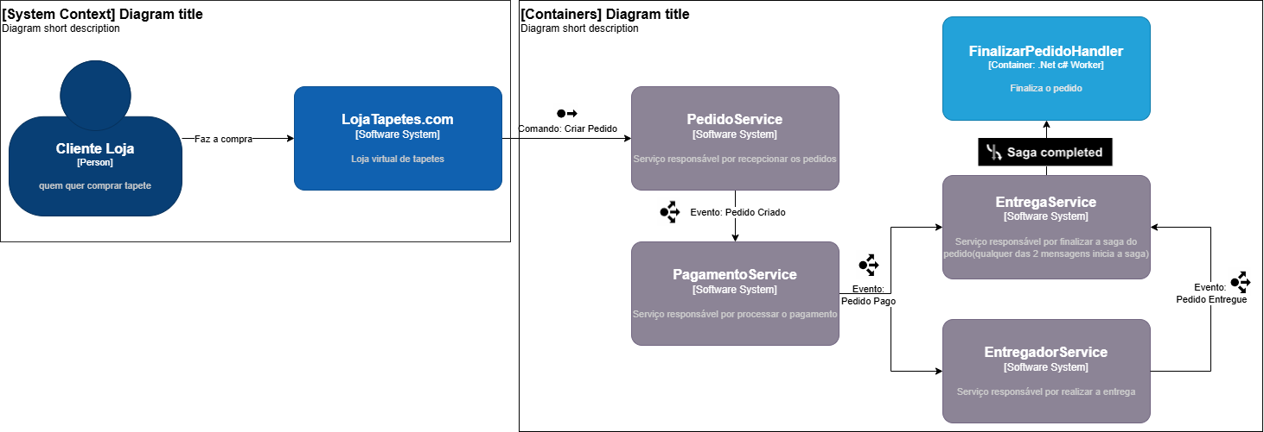
Exemplo técnico prático: Loja de Tapetes de Crochê

Slide 7
Recapitulando
RabbitMQ como meio de transporte escolhido, fornece estrutura para criar:
Processos desacoplados e robustos.
Possibilita a criação de workflows de negócio alinhado a arquitetura da aplicação.
O NServiceBus simplifica a criação de comandos, eventos e sagas, além de criar e gerenciar a estrutura de exchanges e filas para nós através do comando: “endpointConfiguration.EnableInstallers();”.
Através do NServiceBus e seus pacotes adicionais também é possível usar outras ferramentas de transporte(Message Broker), tais como:
Azure Service Bus
Amazon SQS(Simple Queue Service)
SQL Server
MSMQ (Microsoft Message Queuing)
Azure Storage Queues
Ou Learning Transport que não requer pacote adicional pois armazena arquivos das mensagens no disco local, seu uso é recomendado para estudos mas não para produção.

Slide 8

Perguntas e Respostas

